Slide 1
Université Laurentienne
Grand Sudbury - Septembre 2019
LES DÉFIS DE
L’ÉCOLE LUXEMBOURGEOISE

Slide 2

Entre multilinguisme, PISA, curriculum des élèves et formation des enseignants
Les défis de l’école luxembourgeoise
Joëlle Vlassis
Université du Luxembourg
Rencontre « Pensée et Culture » - Université Laurentienne – Septembre 2019

Slide 3
Le contexte de l’école luxembourgeoise
Le multilinguisme dans les écoles
Les résultats PISA
Le curriculum des élèves
La formation des enseignants
Notes:
Dans cette présentation, 5 points seront abordées ...

Slide 4
LE GRAND DUCHÉ DU LUXEMBOURG ET
LE CONTEXTE DE L’ECOLE LUXEMBOURGEOISE

Slide 5
LE LUXEMBOURG

Slide 6
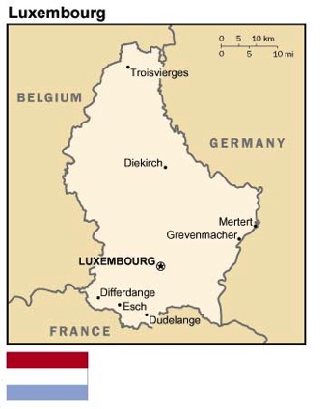
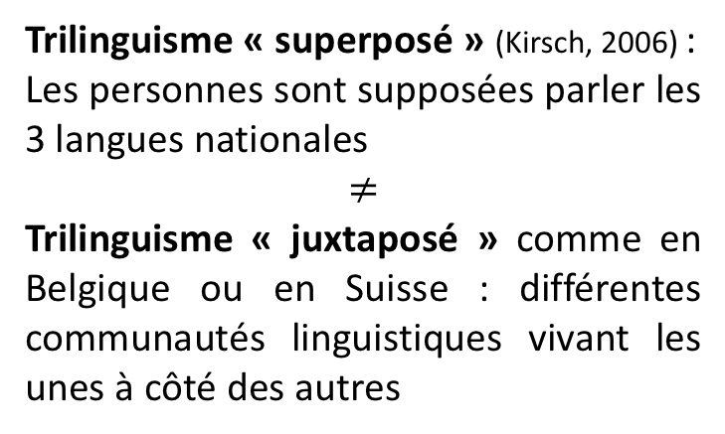
Multilinguisme au niveau institutionnel
3 autres langues officielles : Luxembourgeois, Allemand, Français
Trilinguisme « superposé » (Kirsch, 2006) :
Les personnes sont supposées parler les 3 langues nationales
$$≠$$
Trilinguisme « juxtaposé » comme en Belgique ou en Suisse : différentes communautés linguistiques vivant les unes à côté des autres
82 km
57 km
Territory 2586 sq km
Objectif : Pouvoir communiquer et échanger avec les pays limitrophes auxquels le GD Luxembourg est lié institutionnellement, culturellement et économiquement
Notes:
Le Luxembourg est un très petit pays situé entre ....
Trilinguisme juxtaposé avec différentes communautés linguistiques vivant les unes à côté des autres
L’objectif pour le Luxembourg, c’est d’avoir des citoyens capables de communiquer …

Slide 7
Multilinguisme au niveau sociétal
Immigration importante :
Près de la moitié de résidents étrangers (47,7%);
Les plus nombreux sont les Portugais (16,4% des étrangers).
Au trilinguisme national s’ajoute ainsi un multilinguisme de la population issue de l’immigration.
Cette population est en constante augmentation.
(STATEC, 2017)
Notes:
Mais on observe également un multilinguisme au niveau sociétal en raison d’une immigration importante.
... comme en témoigne l’évolution des % des étrangers au fil des années

Slide 8
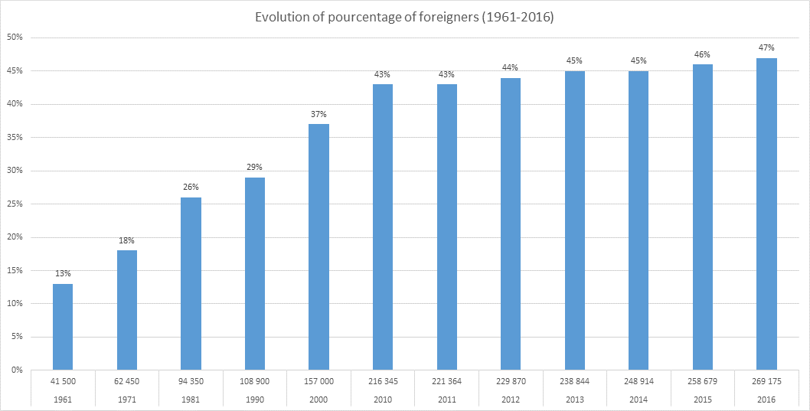
Multilinguisme au niveau sociétal
Evolution du % d’étrangers depuis 1961 jusqu’à 2016
Notes:
Croissance économique :
- augmentation du secteur tertiaire, notamment les banques. L‘état propose des avantages fiscaux. Puis l‘université
- multinationale telle qu‘Amazon, ...
This situation is already difficult for local people and worse for foreigners and, as we can see in the graph, there is a massive increase of foreigners in Luxembourg :from 13% in1961 to 47% in 2016
This has an obvious impact in the classrooms. In preschool and primary school, almost half the students are foreigners. It is frequent to have preschool classrooms where children speak around nine different languages.
In secondary schools, the situation is almost the same except in general school which counts only 19 % of foreigners.

Slide 9
Source : MENJE - Chiffres clés au Luxembourg – 2016/2017
Notes:
-

Slide 10
LE MULTILINGUISME DANS LES ÉCOLES

Slide 11
Structure de l’école luxembourgeoise
Niveaux | Age | Durée | Obligation
Précoce | 3 ans | 1 ans | Non Obligatoire
Préscolaire | 4 et 5 ans | 2 ans | Obligatoire
Primaire | à partir de 6 ans accomplis | 6 ans | Obligatoire
Secondaire | à partir de 11/12 ans | 7 ans | Obligatoire > 16 ans

Slide 12
Structure du secondaire
Etude supérieures et universitaires
Etude supérieures techniques
Secondaire
classique
Secondaire
technique
Régime
professionnel
Trois filières
Orientation dès la première année du secondaire (grade 7)

Slide 13
Multilinguisme dans l’enseignement
Préscolaire
Luxembourgeois
Ecole primaire:
Allemand dès la 1ère année : langue d’alphabétisation
Français dès le 2nd semestre de la 2e année
Ecole secondaire :
Sections générale et technique : Français
Sections professionnelles : Allemand
L’objectif : former des citoyens dont le pays a besoin, c’est-à-dire capables de communiquer et d’échanger avec les pays voisins
Notes:
Le multilinguisme de la société se traduit dans les classes par un pourcentage d’élèves qui ne parlent pas ou qui parlent mal la langue d’enseignement
Or, le système scolaire est lui-même caractérisé par plusieurs langues d‘enseignement.
Au préscolaire , la langue d'enseignement est le Luxembourgeois.
Au primaire, les enfants sont alphabétisés en Allemand, et les cours se donnent en allemand.
Dès la 2e année, le français est introduit
Au secondaire, dans les filières porteuses c’est-à-dire celles qui ouvrent la voie aux études supérieures (c’est-à-dire la section générale et une sectiondu technique), certains cours donnés en allemand au primaire sont désormais donnés en français. C’est le cas des mathématiques. Ainsi, les enseignants du secondaire doivent non seulement enseigner les mathématiques mais également gérer la diversité linguistique de leur classe, à deux niveaux : 1) le multilinguisme inhérent aux classes luxembourgeoises et 2) la transition de la langue d’enseignement des mathématiques qui passe de l’allemand au français.
Vu de l'extérieur, le parcours linguistique des enfants fréquentant le système scolaire luxembourgeois paraît homérique. Premières années en luxembourgeois, puis alphabétisation en allemand, introduction rapide du français comme langue étrangère, puis comme langue véhiculaire des mathématiques et même de l'ensemble de l’enseignement pour le lycée classique. Le multilinguisme est à ce prix.
Ce parcours linguistique à travers la scolarité est déjà difficile pour les autochtones mais que dire des enfants qui entrent dans le système luxembourgeois avec une, voire deux langues différentes parlées à la maison, comme le portugais ou encore le russe, l’anglais, etc.

Slide 14
Petit détour historique (Nadimi Amiri, 2017)
Le Luxembourg est situé géographiquement, historiquement et culturellement entre des pays
- francophones, avec la Belgique et la France,
- et germanophone, avec l’Allemagne.
⇒ Bien que l’Allemand ait été la première langue de la population, et que la partie francophone du pays ait été rattachée à la Belgique dès 1839 (province belge du Luxembourg), le pays a choisi de garder le français comme langue nationale, en même temps que l’Allemand.
Au départ, le luxembourgeois est un dialecte (Allemand luxembourgeois)

Slide 15
Petit détour historique (Nadimi Amiri, 2017)
Par ailleurs, le pays toujours cherché une façon d’imprimer une marque nationale tout en reconnaissant et incluant les ressources culturelles des autres.
⇒ A partir de la loi de la langue de 1984, le Luxembourgeois a été reconnu également comme une langue nationale. Et donc le pays compte trois langues officielles: Le Luxembourgeois, l’Allemand et le Français.
Le Multilinguisme = symbole essentiel de l’identité nationale luxembourgeoise.
Pour une majorité d’habitants, le Luxembourgeois est la langue préférée et la mieux maîtrisée suivie de l’Allemand.
Mais beaucoup d’autres langues sont parlées en raison du haut pourcentage d’habitants issus de l’immigration.

Slide 16
Multilinguisme dans les écoles
Et donc, dans les classes, les enseignants doivent gérer le multilinguisme :
au niveau institutionnel (multilinguisme superposé)
au niveau sociétal (pourcentage élevé de résidents issus de l’immigration et de frontaliers)
au niveau l’école, surtout à la transition primaire-secondaire
Ce parcours linguistique à travers la scolarité est déjà difficile pour les autochtones mais que dire des enfants qui entrent dans le système luxembourgeois avec une, voire deux langues différentes parlées à la maison, comme le Portugais ou encore le Russe et l’Anglais, etc.
⇒ Nombreux échecs en langues, mais aussi en mathématiques (surtout au secondaire)

Slide 17
Multilinguisme dans les écoles
Des élèves en difficultés ... des moyens pour y remédier:
⇒ Dans les écoles primaires, des cours de soutien en langue sont organisés pour les primo-arrivants.
⇒ Le système scolaire luxembourgeois à traditionnellement recours à 2 stratégies (rapport national Luxembourg Pisa 2015, MENJE)
le redoublement
le regroupement précoce en filière d’enseignement (dès la première année du secondaire)
Or, on sait que ces deux mesures ne sont guère efficaces.
Il a été démontré qu’elles ont largement participé aux importantes disparités observées au Luxembourg entre les les groupes d ’élèves issus de contextes socio-économiques et linguistiques différents (Dierendonck et al., 2010)

Slide 18
Taux de redoublement 2017-2018
Maternelle 3 – 6 ans
Primaire 6 - 12 ans
Cycle 3.1 : grade 3
Cycle 3.2 : grade 4
Cycle 2.1 : grade 1
Cycle 2.2 : grade 2
Cycle 4.1 : grade 5
Cycle 4.1 : grade 6

Slide 19
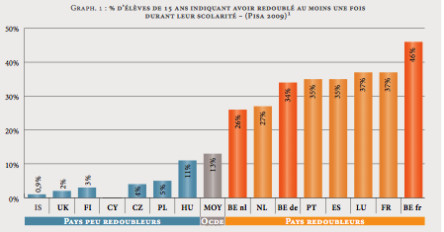
Taux de redoublement à 15 ans
Source : PISA 2009

Slide 20
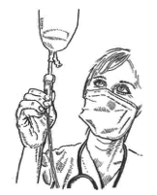
PISA AU LUXEMBOURG

Slide 21
PISA AU LUXEMBOURG
Lors des études PISA, 2006, 2009, 2012 et 2015
toutes les filières du secondaire étaient concernées.
les épreuves ont été remises soit en Allemand, soit en Français selon les préférences des élèves.

Slide 22
PISA 2012 – Mathématiques
Classement des pays
Le scores sont inférieurs à ceux de l'OCDE.
Dans les trois domaines, environ ¼ des élèves n'atteint pas le niveau de base (niveau 2).
Le luxembourg est l'un des pays où ce % est plutôt élevé (pays européens + G8)
En mathématiques, la faiblesse des élèves est avant tout marquante pour la sous-compétence «Formuler», tandis que les performances moyennes pour les sous-compétences «Appliquer» et «Interpréter» se situent au niveau de la moyenne de l’OCDE.
Notes:
➥ Le niveau 2 de compétence est considéré comme le niveau de base à partir duquel les élèves commencent à manifester les compétences qui leur permettent de participer de façon efficace et productive à la vie en société.

Slide 23
PISA 2015
Luxembourg et les 3 communautés belges

Slide 24
PISA Math Luxembourg

Slide 25
PISA 2015 au Luxembourg : Conclusions
Du positif :
Malgré l’hétérogénéité toujours croissante de la population d’élèves, la performance globale de l’école luxembourgeoise est restée stable au cours des années.
Les écarts de performances entre la population scolaire native et celle issue de l’immigration ont pu être réduits dans les trois domaines de compétences évalués.
Les différences filles et garçons ont pu être réduites en mathématiques et en compréhension de l’écrit
Notes:
A la suite des épreuves 2015, voici les principales conclusions tirées dans le rapport national.
Tout d’abord du positif ...

Slide 26
PISA AU LUXEMBOURG : Conclusions 2015
Du moins positif :
Au niveau des performances des élèves :
Les études PISA montrent que la population d’élèves reste stable au fil des résultats.
La proportion d‘élèves peu performants dans les trois domaines d’évaluation est plus élevée que la moyenne de l’OCDE, et ce en particulier en lecture et en sciences naturelles (PISA 2012 & 2015).
A l‘opposé, la proportion d’élèves très performants est, dans les trois domaines d’évaluation, inférieure à la moyenne de l’OCDE (PISA 2012 & 2015).
➪ Le constat d'un problème général au niveau des performances au sein du système éducatif national est dès lors à considérer comme empiriquement prouvé.

Slide 27
PISA AU LUXEMBOURG : Conclusions 2015
Au niveau du système scolaire :
Toutes les évaluations PISA effectuées à ce jour montrent sans exception que, sur l'ensemble des matières, il existe des écarts de compétences substantiels entre les élèves de quinze ans issus de milieux socio-culturels et socio-économiques différents
Le système scolaire apparaît, à travers l’ensemble des études PISA, comme extrêmement injuste et n'offre pas les mêmes chances d'éducation à l'ensemble des élèves.

Slide 28
PISA 2012
Les langues, en tant que telles, n’expliquent pas tout

Slide 29
PISA 2012
Les langues, en tant que telles, n’expliquent pas tout

Slide 30
Deux énoncés de longueur contrastée Résultats des élèves
CARGO A VOILE
 | % réussite GDL | Moyenne PISA
Question 1 | 52,1 % | 59,5 %
Question 2 | 44,1 % | 49,8 %
Question 3 | 13,1 % | 15,3 %
DEBIT D'UNE PERFUSION
 | % réussite GDL | Moyenne PISA
Question 1 | 10,3 % | 16,3 %
Question 2 | 16,3 % | 25,7%
)

Slide 31
PISA 2015 au Luxembourg : Débat Dossier de presse PISA 2015 - MENJE
« Nous ne pouvons pas nous fonder sur PISA pour orienter notre politique éducative. Le regard non nuancé que nous fournit PISA risque d’induire en erreur : il laisserait par exemple conclure à la nécessité d’abandonner le plurilinguisme pour améliorer les résultats de PISA, de concentrer tous nos efforts sur la seule éducation formelle, au détriment de l’éducation non formelle, ...
La conclusion à tirer est donc évidente : nous devons nous interroger sérieusement sur la plus-value de l’étude PISA pour le Luxembourg. Le ministère entamera prochainement des pourparlers avec l’OCDE sur les possibilités d’une meilleure prise en compte des spécificités nationales ».

Slide 32
La gestion du multilinguisme
Des acteurs de l’éducation actuellement dépassés par l’hétérogénéité sans précédent de la population ...
La gestion du multilinguisme doit notamment évoluer ...
Les exigences curriculaires au niveau de l'apprentissage des langues sont énormes: tous les élèves sont supposés être presque parfaitement trilingues voire quadrilingues.
Afin d'atteindre cet objectif, le Luxembourg se base implicitement sur plusieurs hypothèses, dont celle d’une langue maternelle commune comme base qui, en réalité, ne s'appliquent plus de nos jours.

Slide 33
La gestion du multilinguisme Croyances et pratiques des enseignants
Penser qu’on apprend les langues “automatiquement” en étant simplement exposé à un enseignement donné dans la langue cible et qu’il n’est pas nécessaire de mettre en place des opportunités d’apprentissage (Kirsch, 2006 ; Takeuchi, 2015) ;
Interdire aux élèves d’utiliser leur langue maternelle afin de maximiser l’exposition à la langue cible (Takeuchi, 2015) ;
Sous-estimer les difficultés et les problèmes de langues des apprenants (Kasule & Mapolelo, 2005) ;
Considérer les mathématiques comme une matière indépendante de la langue (Takeuchi, 2015) ;
Eviter les aspects langagiers de l’enseignement des mathématiques en décontextualisant les problèmes et en évitant des « pertes de temps » dans les interactions verbales.
Une pratique fréquente consiste à cibler les apprentissages mathématiques sur les calculs et procédures considérant les textes et contextes comme de peu d’importance (Smit & van Eerde, 2011).
Notes:
Or, dans les classes, on retrouve chez les enseignants luxembourgeois des croyances et des pratiques identifiées par ailleurs dans la lttérature de recherche qui consiste à par exemple,

Slide 34
La gestion du multilinguisme
De pratiques pédagogiques spécifiques doivent être mises en place dans les classes
Les enseignants sont peu soutenus dans la gestion du multilinguisme dans les classes
➞ formation initiale
➞ formation continuée
Il s’agit de les accompagner la mise en place de pratiques visant un Content and Language Integrated Learning (CLIL) et qui poursuivraient à la fois des objectifs de contenu et de langue
Notes:
Or, dans les classes, on retrouve chez les enseignants luxembourgeois des croyances et des pratiques identifiées par ailleurs dans la lttérature de recherche qui consiste à par exemple,

Slide 35
CURRICULUM DES ELEVES

Slide 36
Les curricula aux Luxembourg
Les curricula sont basés sur la logique des compétences aux
préscolaire & primaire (depuis 2009)
secondaire jusqu’à la 4e année (grade 10) (depuis 2006)
Dans le curriculum de l’enseignement fondamental (préscolaire et primaire), on distingue pour les Langues, Math et Sciences :
Des compétences générales identiques pour tous les cycles
(cycle 1 – cycle 2 – cycle 3 - cycle 4)
Des compétences relatives aux contenus propres à chaque cycle
Cycle 1 = précoce - préscolaire | Cycle 3 = grades 3 et 4
Cycle 3 = grades 1 et 2 | Cycle 4 = grades 5 et 6

Slide 37
Curriculum en langues
Que ce soit au primaire ou au secondaire, il s’agit de développer les compétences de compréhension, d’expression, de lecture et d’écriture.
Cependant, dans les faits, l’accent est surtout mis sur l’exactitude de la production écrite et orale et donc sur le formalisme plus que sur la communication (Kirsch)
Peu de mention du multilinguisme dans le curriculum. Ce n’est que dans les compétences générales en langues, que la question du multilinguisme apparaît :
« L’objectif principal consiste à développer auprès des élèves une conscience métalinguistique, à leur faire acquérir une sensibilité plurilinguistique et pluriculturelle et à valoriser leurs connaissances et compétences dans différentes langues, y compris celles qui ne figurent pas parmi les langues d’enseignement » (Plan d’étude, p. 59, MENJE)
Notes:
D’une manière générale, il existe peu d’outils permettant aux enseignants d’enseigner dans un contexte multilingue.
Les programmes conseillent des manuels mais aucun ne traitent du multilinguisme.

Slide 38
Curriculum en mathématiques
Cinq compétences « générales » structurent les compétences en mathématiques depuis le préscolaire jusqu’en 4e année du secondaire (Grade 10)
Résoudre des problèmes
Argumenter
Communiquer
Modéliser
Représenter
Les compétences relatives aux contenus sont répartis pour chaque cycle en :
Espaces et formes
Nombres et opérations
Grandeurs et mesures
Résoudre un problème d’arithmétique
Dans les faits, ces compétences générales ne sont pas toujours développées, surtout au secondaire (notamment en raison du français)

Slide 39
Nombre de périodes en langues et en math
Au primaire (plan d’études)
Au secondaire (programme du classique)
grades 3 ➝ 6 | Allemand – Français – Luxembourgeois Math | 12 périodes/28 5 périodes/28
grade 7 | Allemand – Français – Luxembourgeois Math | 10,5 périodes/30 4 périodes/30
grade 8 | Allemand – Français + soit Anglais, soit Chinois, soit Latin Math | 14,5 périodes/30 4 périodes/30
grade 9 | soit : Allemand – Français + Latin ou Chinois | 15,5 périodes/30
 | soit : Allemand – Français – Anglais Math | 15 périodes/30 4 périodes/30

Slide 40
LA FORMATION DES ENSEIGNANTS

Slide 41
Pour être enseignant dans le fondamental
Bachelor en Sciences de l’Education (BScE) en 4 ans à l’université du Luxembourg
(ou tout autre formation pédagogique similaire suivie à l’étranger)
Concours national
Histoire du Luxembourg - Maîtrise des 3 langues officielles - Pédagogie et didactique
Stage de 1 an
Cours de législation - Compléter formation pédagogique et didactique – Accompagnement sur le terrain
Les ‘stagiaires’ travaillent à temps plein dans les classes mais sont dispensés de 2 périodes hebdomadaires
➝ Nomination
Période d’approfondissement
L’enseignement fondamental ( 3 à 12 ans)
enseignement précoce et préscolaire (3 à 6 ans) + enseignement primaire (6 à 12 ans)

Slide 42
Pour être enseignant dans le secondaire
Soit Bachelor dans le domaine cible (3 ans) + Master en enseignement secondaire (2 ans)
Soit Master dans le domaine cible (5 ans)
Concours national
Histoire du Luxembourg - Maîtrise des 3 langues officielles - Pédagogie et didactique
Stage de 2 ans
Cours de législation - Compléter formation pédagogique et didactique – Accompagnement sur le terrain.
Les ‘stagiaires’ travaillent à temps plein dans les classes mais sont dispensés de 2 périodes hebdomadaires
➝ Nomination
Période d’approfondissement
Notes:
Stage de 2 ans si non porteur d’un diplôme pédagogique

Slide 43
Formation des enseignants du fondamental au Luxembourg: Le BScE
Le Bachelor en Sciences de l’Éducation (BScE) est un programme de 4 années d’études complètes (8 semestres):
Le programme prépare à l’enseignement dans:
l’enseignement précoce-préscolaire (Cycle 1) : 3 à 6 ans
l’enseignement primaire (Cycle 2 à 4) : 6 à 11/12 ans
la voie de préparation (VP) du cycle inférieur de l’ESG : enseignement professionnel
l’éducation différenciée : élèves à besoins spécifiques et particuliers.
Le diplôme du BScE permet aussi par la suite l’inscription dans un Master en sciences de l’éducation ou en psychologie.

Slide 44
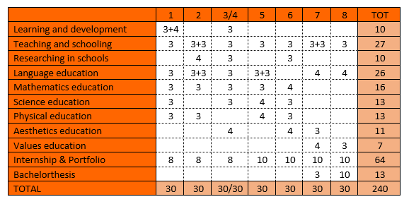
BScE : programme des cours
Les nombres sont exprimés en ECTS
Notes:
Ici la répartition des cours selon les 8 semestres.
Poids important donné aux langues
Teaching and schooling : prédagogie inclusive, évaluation, relations école-famille, technologie, méthode d’enseignement , différenciation
Un Bachelor est un diplôme universitaire qui clôture une formation qui dure en règle générale trois ans. Ce diplôme est reconnu à travers toute l’Europe suivant l’accord de Bologne. Cet accord a été signé en 1999 à Bologne par 29 ministres d’éducation dans le but de créer un enseignement supérieur uniforme au niveau européen. L’accord regroupe aujourd’hui 47 pays.

Slide 45
BScE : Les ECTS
ECTS (European Credit Transfer Scale):
Le Système européen de transfert et d'accumulation de crédits . Il a pour objectif de faciliter la lecture et la comparaison des programmes d'études au sein d'un pays et dans les différents pays européens.
Les crédits ECTS représentent le temps dont les étudiants ont en règle générale besoin pour participer à toutes les activités d’apprentissage (cours, séminaires, projets, travaux pratiques, autoformation, examens, etc.) nécessaires pour parvenir aux résultats d’apprentissage escomptés.
1 ECTS = ± 26h
Une année au BScE = 60 ECTS = 1560 heures

Slide 46
BScE : Les compétences visées
Développer les savoirs nécessaires pour pouvoir enseigner dans des écoles, depuis l’éducation précoce jusque dans les établissements du régime préparatoire ou de l’éducation différenciée;
Apprendre à créer des séquences d’apprentissage basées sur les pré-requis des élèves, les ressources socioculturelles et les programmes d’études;
Apprendre à utiliser des méthodes variées et à intégrer l’interdisciplinarité dans des séquences d’apprentissage;
Apprendre à enseigner dans des milieux plurilingues et multiculturels;
Apprendre à utiliser les outils multimédias pour développer et transmettre le savoir;
Développer un esprit de chercheur;
Apprendre à mener des recherches dans des contextes scolaires et extra-scolaires;
Développer des compétences analytiques et un esprit critique;
Développer une attitude réflexive dès le début des études;
Apprendre à travailler en groupe et de manière autonome;
Comprendre, analyser et évaluer des processus d’enseignement et d’apprentissage, en considérant le contexte socioculturel et les ressources individuelles des participants;
S’engager dans un processus de développement professionnel continu.

Slide 47
BScE : La philosophie
Professionalisation
Praticien réflexif
Pédagogie
Recherche
Notes:
L’ensemble de ces compétences sont réparties en trois axes .... qui sont au coeur de paradigme du Praticien Réflexif
Face à un contexte éducatif et social changeant et complexe, l’enseignant doit devenir un praticien réflexif, capable de s’adapter à toutes les situations d’enseignement par l’analyse de ses propres pratiques et de leurs résultats. »

Slide 48
BScE : La philosophie
Des outils au service du paradigme du praticien réflexif:
Le portfolio
➝ suit l’étudiant tout au long de ses études
Les projets pédagogiques:
investigation d’une question de recherche en didactique des langues, mathématiques, sciences, sports et arts, relation école-famille, inclusion, etc.
La mobilité : 1 semestre à l’étranger
Les temps de terrain (stages) avec les moments de préparations, d’intra et de débriefing
Le mémoire : travail de fin d’étude

Slide 49
Le BScE : Organisation du programme
 | Formation de base |  |  |  | Approfondissement et accentuation
Semestre | 1 | 2 | 3 | 4 | 5 | 6 | 7 | 8
ECTS | 30 | 30 | 30 | 30 | 30 | 30 | 30 | 30
Cours | Cours de base |  | semestre(s) de mobilité |  | Cours d’approfondissement
Projets |  |  |  |  | Projets
TFE |  |  |  |  |  |  | Mémoire
Temps de terrain | 7 Temps de terrain, dans 6 cycles
Portfolio | Portfolio de développement professionnel

Slide 50
Le multilinguisme au sein du BScE
Pour les étudiants d’un Bachelor en Sciences de l’Éducation la maîtrise des langues luxembourgeoise, allemande, française et anglaise est indispensable.
➪ Cette exigence de trilinguisme conduit à une pénurie d’enseignants

Slide 51
CONCLUSIONS
LES DÉFIS DE L’ÉCOLE LUXEMBOURGEOISES

Slide 52
Une meilleure gestion de la grande diversité des profils de performance dans le système scolaire implique notamment deux éléments importants :
L’abandon d’attentes trop importantes par rapport langues constitue un des objectifs primordiaux en matière de politique éducative.
Une meilleure gestion de l’hétérogénéité en remplaçant les pratiques d’orientation précoce dans les fiières et de redoublement et les remplacer par des mesures pédagogiques ciblées (évolution des pratiques d’enseignement, développer la remédiation, etc)
Autrement dit, pour que tout un chacun puisse exploiter et développer son potentiel de manière optimale, une population scolaire ultra‐diversifiée nécessite un paysage éducatif ouvert, enclin aux réformes, diversifié et centré sur l'élève, qui encourage et sollicite les élèves d'aujourd'hui et de demain, sans toutefois les surcharger.
➪ Il s'agit donc d'adapter enfin le système scolaire aux élèves, et non l'inverse. (rapport en éducation, 2018)
Notes:
Simplement, aujourd'hui, les élèves en perçoivent moins l'intérêt qu'avant. «Ce qui a changé, c'est le prestige de la langue», poursuit l'enseignante. «Avant, le français était la langue de l'élite, surtout que l'allemand était mal vu. Aujourd'hui, le français est la langue des frontaliers». «Aujourd'hui, les jeunes regardent la télévision allemande et suivent la Bundesliga».
Dans l'éternelle querelle entre le français et l'allemand, ce serait donc la langue de Goethe qui l'emporte désormais ? C'est un peu plus compliqué, estime Andrea Fiorucci. «Dans la lutte entre le français et l'allemand, c'est l'anglais qui a gagné». Luxemburger wort

Slide 53
Entre multilinguisme, PISA, curriculum des élèves et formation des enseignants
Les défis de l’école luxembourgeoise
Joëlle Vlassis
Université du Luxembourg
Rencontre « Pensée et Culture » - Université Laurentienne – Septembre 2019

Slide 54
PISA 2012 Luxembourg : Résultats garçons-filles
2012 | Math | Lang. | Scien.
Moyenne | 490 | 488 | 491
Garçons | 502 | 473 | 500
Filles | 477 | 503 | 481
En mathématiques et en sciences, les garçons réussissent nettement mieux ques les filles.
Cette différence de performance en mathématiques place le Luxembourg à la tête des pays où cette différence est la plus marquée.
De nombreuses recherches ont cependant montré que la performance et l'aptitude en mathématiques ne dépend significativement pas du sexe. Elle serait davantage d’origine socio-culturelle (Budde, 2009). Cependant, il se trouve que pour quelques pays, dont le Luxembourg, des différences de réussite persistent entre les filles et les garçons (Else-Quest, Hyde, & Linn, 2010).
Cela pourrait être lié à des facteurs affectifs et motivationnels.

Slide 55
Pistes d’actions pratiques
Prise de conscience des problèmes linguistiques des élèves et de la nécessité de viser dans leur cours de mathématiques, à la fois des apprentissages de contenu et de langue (Smit et van Eerde, 2011).
Le translanguaging peut constituer un cadre général pour mener des actions pratiques (Cenoz & Gorter, 2017) :
Translanguaging spontané : non planifié - différentes pratiques discursives qui peuvent prendre émerger au sein de la classe lors des discussions
Translanguaging pédagogique : différentes pratiques pédagogiques planifiées par l’enseignant
Exemples :
Langage différent pour l’input (écouter/lire) et l’output (parler/écrire) ou tout autre stratégie basées sur l’utilisation des ressources des étudiants
Pratiques d’étayages : liste de mots, gestes, schémas, pour supporter les réflexions verbales, etc.
Notes:
Ces quelques constats m’amènent à considérer, avec Smit et van Eerde que le premier pas vers des pratiques adaptées au contexte CLIL, consiste peut-être à faire prendre conscience aux enseignants des problèmes linguistiques de leurs élèves et de la nécessité de viser dans leur cours de mathématiques, à la fois des apprentissages de contenu et de langue
Cette distinction des deux types de translanguaging me paraît intéressante dans la mesure où elle met en évidence le fait qu’il ne suffit pas pour un enseignant de se montrer ouvert aux différentes langues parlées par les élèves de sa classe, de favoriser les échanges ou de tenir compte des ressources des élèves, il s’agit également de planifier a priori des pratiques précises, que ce soient des outils d’étayage comme ceux qui viennent d’être évoqués ou encore des activités permettant le développement d’approches multimodales.

Slide 56
MENJE
2016-2017

Slide 57
Langues d’enseignement et difficultés des élèves
1. Taux les plus importants de notes insuffisantes en mathématiques au début du secondaire dans les filières où les mathématiques sont enseignées en français.
Ces taux sont suivis de près par les notes insuffisantes en français puis loin derrière vient l’anglais et les autres branches (MEN 2017; MEN, 2016).
2. Les élèves du secondaire (du grade 7 au grade 11) réussissent mieux des tâches mathématiques lorsqu’ils doivent donner la réponse en allemand qu’en français même si cet effet s’atténue au fil des années (Van Rinsveld et al, 2016)
➥ même les étudiants dont le cours de mathématique est en français
3. Dans les évaluations externes (PISA, épreuves standardisées, RMT), la plupart des élèves du secondaire choisissent la version allemande pour pouvoir y répondre en allemand alors qu’ils apprennent les math en français.
Notes:
En effet, du point de vue de la transition de langue d’enseignement des mathématiques au secondaire, les difficultés des élèves dans la maîtrise du français sont attestées par trois indicateurs au moins.

Slide 58
Source : MENJE - Chiffres clés au Luxembourg – 2016/2017

Slide 59
PISA 2015 au Luxembourg : Débat
Dossier de presse PISA 2015 - MENJE
« 7. Privilégions l’expertise nationale, pour des retours plus ciblés
Le Luxembourg ne s’oppose à un système de monitoring et d’évaluation externe. Au contraire !
Au cours des dernières années, le ministère et l’Université du Luxembourg ont développé une véritable expertise nationale dans la mise en place d’instruments de mesure fiables et d’infrastructures nécessaires pour évaluer les performances de l’école luxembourgeoise et identifier les leviers susceptibles d’améliorer la qualité scolaire ».

Slide 60
Le rôle des problèmes
A quoi servent les problèmes?
 | TA - A
Apprendre des stratégies de résolution | 95%
Introduire une nouvelle notion | 60%
Appliquer les opérations arithmétiques apprises | 55%

Slide 61
Le rôle des problèmes
Choix forcé : Classer le rôle des problèmes
Rôle des problèmes | Classé en 1
Appliquer les opérations arithmétiques apprises | 46%
Apprendre des stratégies de résolution | 44%
Introduire une nouvelle notion | 7%
Autre | 3%
Total | 100%

Slide 62
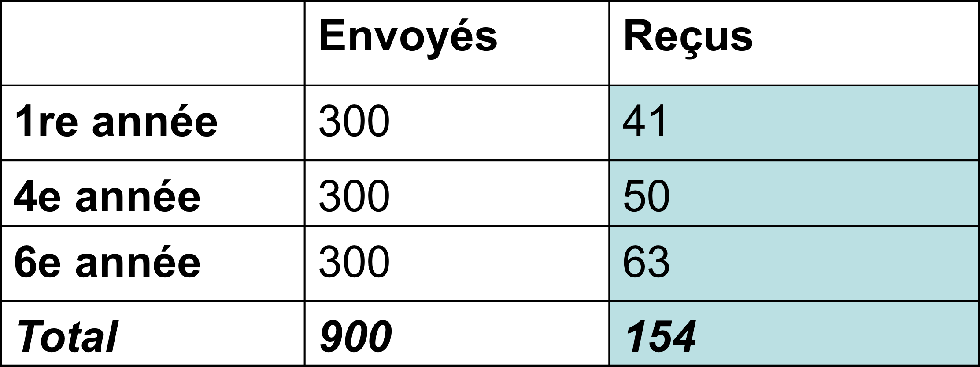
Dans les faits, en mathématiques ...
Résultats d’un questionnaire à propos de la résolution de problèmes
Recueil des données sur les croyances et les pratiques déclarées des enseignants via un questionnaire
Types d’items:
Items classiques (échelle de likert en 6 positions)
Items contextualisés (situations pratiques)
Echantillon : 154 enseignants du primaire

Slide 63
Les problèmes non routiniers
Dans les items contextualisés (1ère année),
 |  | Intérêt Rang 1 ou 2 | Habitudes Rang 1 ou 2
1 | Non routinier (achats A) | 44% | 22%
2 | Non routinier (logique) | 44% | 7%
3 | Non routinier (jeu de cartes) | 39% | 7%
4 | Routinier (achats version B) | 17% | 37%
5 | Routinier (passagers dans le bus) | 10% | 33%
6 | Routinier (livres) | 10% | 27%
7 | Routinier (élèves en classe) | 7% | 32%
Problèmes non routiniers = problèmes dont la solution n’apparaît pas d’emblée et dont la résolution ne consiste pas en l’application d’une procédure qui vient d’être vue en classe » Ce type de problème implique souvent plusieurs démarches de résolution

Slide 64
L’ouverture aux différentes stratégies
Dans les items classiques,
 | TA - A
Il est intéressant de proposer des problèmes qui aboutissent à plusieurs solutions | 88%
Il est intéressant de favoriser des problèmes dont la recherche de la solution peut-être trouvée par plusieurs démarches différentes | 95%

Slide 65
L’ouverture aux différentes stratégies
Dans les items classiques,
Large acceptation de solutions autres que celle attendue si elles sont correctes :
J'accepte que les élèves proposent une démarche de résolution différente de celle que j'attendais pour autant qu'elle soit correcte : | TA - A
a) Dans les exercices | 97%
b) Dans les tests | 96%

Slide 66
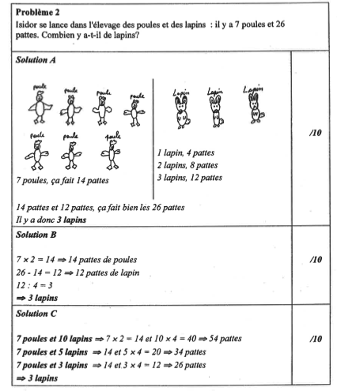
Exemple d’items contextutalisés

Slide 67
L’ouverture aux différentes stratégies
Dans les items contextualisés,
Isidore se lance dans l'élevage des poules et des lapins. Il y a 7 poules et 26 pattes. Combien y a-t-il de lapins?
(Fagnant, Demonty & Lejong, 2004)
 | Equations | Calculs | Dessins | Tâtonnement | 10/10 partout
4e A | - | 92% | 74% | 58% | 56%
6e A | 89% | 81% | 41% | 40% | 35%

